Slide 1
ПРАКТИКА Мы знаем то, что невозможное – возможно!!!
КГБУ СО "Дом-интернат для граждан пожилого возраста и инвалидов "Ботанический"
Красноярск, 2024 г.

Slide 2
Введение
Организация психолого-социальной помощи гражданам, находящимся на длительном проживании в домах-интернатах, является одной из актуальных в наше время. От того насколько комплексно и профессионально проводится социальная реабилитация, во многом зависит, вернутся ли к активной жизни люди, которые в силу различных причин попали в учреждение.
Цель:
Повышение уровня качества жизни пожилых людей с ограниченными возможностями здоровья, проживающих в доме-интернате, путем вовлечения в активный образ жизни.
A

Slide 3
Задачи практики:
. укрепить психологическое состояние пенсионеров посредством активного участия в творческой жизни учреждения.
. привлечь волонтеров г. Красноярска в единое пространство, направленное на пропаганду активного и здорового образа жизни людей преклонного возраста.
. продолжить работу по созданию комфортного пребывания пожилых, привлекая молодых людей с инвалидностью из соседнего корпуса нашего интерната для помощи и поддержки.
. создать домашнюю атмосферу в учреждении, применяя тематические фото и картины жителей старшего возраста.
Целевая группа: Люди старшего возраста, в том числе с ограниченными возможностями здоровья

Slide 4
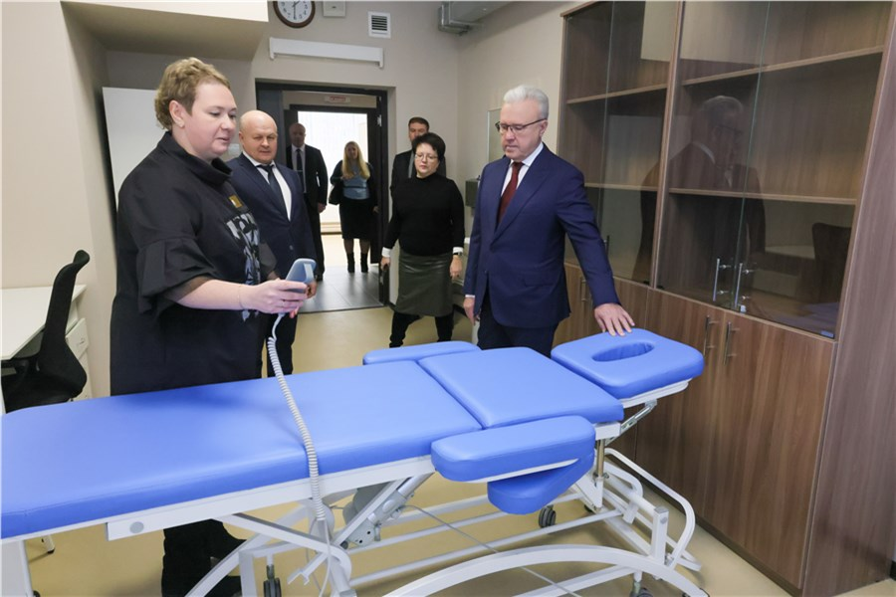
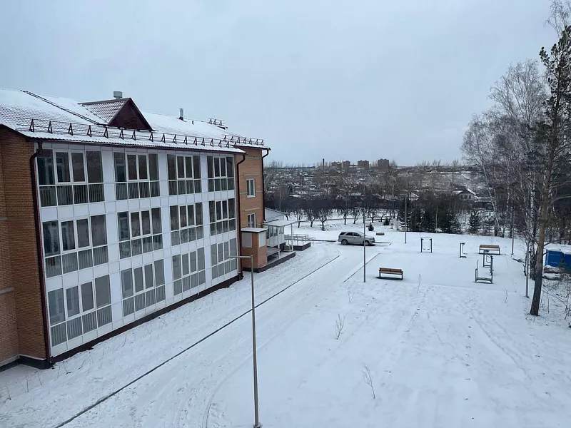
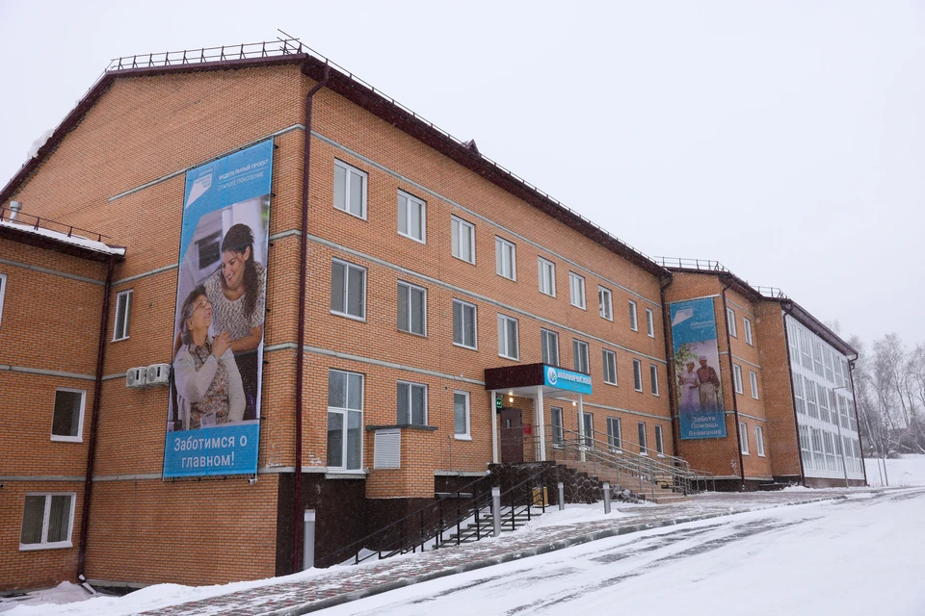
«Ботанический»
В январе 2023 года в Красноярском Доме-интернате для граждан пожилого возраста и инвалидов «Ботанический» в рамках реализации федерального проекта «Старшее поколение» открылся новый корпус на 100 мест. В учреждении созданы не только условия для комфортного и безопасного проживания, но и обеспечены условия для удовлетворения социальных и творческих потребностей получателей услуг. Жители нашего учреждения имеют возможность заниматься физической культурой, обучаться компьютерной грамотности, развиваться личностно, имеют возможность реализовать свой творческий потенциал, то есть вести активную и полноценную жизнь.

Slide 5
Этапы реализации проекта:
1. Подготовительный (1–3 месяца):
Составление плана адаптации для ПСУ, впервые попадающих в условия проживания в доме-интернате.
Организация связи с культурно-просветительскими организациями, АНО, с волонтерским движением.
Составление плана/графика культурно-оздоровительных, духовно-просветительских мероприятий с волонтерами г. Красноярска.

Slide 6
Этапы реализации проекта:
2. Основной (бессрочно):
Проведение культурных мероприятий для граждан пожилого возраста совместно с волонтерским движением.
Организация помощи пожилым совместно с молодыми людьми с соседнего корпуса в сопровождении их до учреждений здравоохранения
Физическая помощь в передвижении пожилым колясочникам, в решении бытовых проблем пожилых людей.
Организация досуга жителей старшего возраста (проведение праздничных мероприятий и творческих занятий).
Обустройство молельной комнаты для укрепления духовно-нравственного единства в обществе.

Slide 7
Этапы реализации проекта:
3. Заключительный (параллельно с основным):
Организация мероприятий, направленных на встречу и обмен опытом со специалистами в социальной сфере.
Организация и проведение мероприятий культурно-развлекательного характера на базе нашего дома-интерната "Ботанический" и приглашении людей почтенного возраста из других домов-интернатов.
Подготовка плана мероприятий на следующий год.

Slide 8
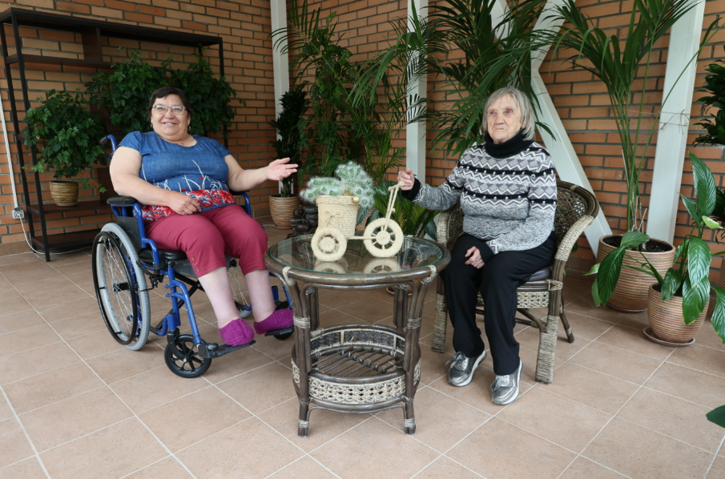
Результаты:
Количественные:
У 80% пожилых, посещающих мероприятия, отмечается положительная динамика в социальной адаптации, коммуникации и стремлении к активному времяпровождению.
Более 30% пенсионеров принимают участие в мастер-классах по интуитивному рисованию с арт-терапевтом каждый вторник.
Более 200 работ (картины, поделки, вышивка и т.п.) создано жителями старшего возраста.
30% жителей приняли участие в рукоделии, изготавливая сети для СВО в «Швейной мастерской».
Более 30% жителей старшего возраста участвуют в конкурсах-фестивалях всероссийского уровня.
F

Slide 9
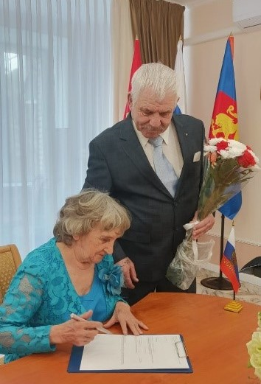
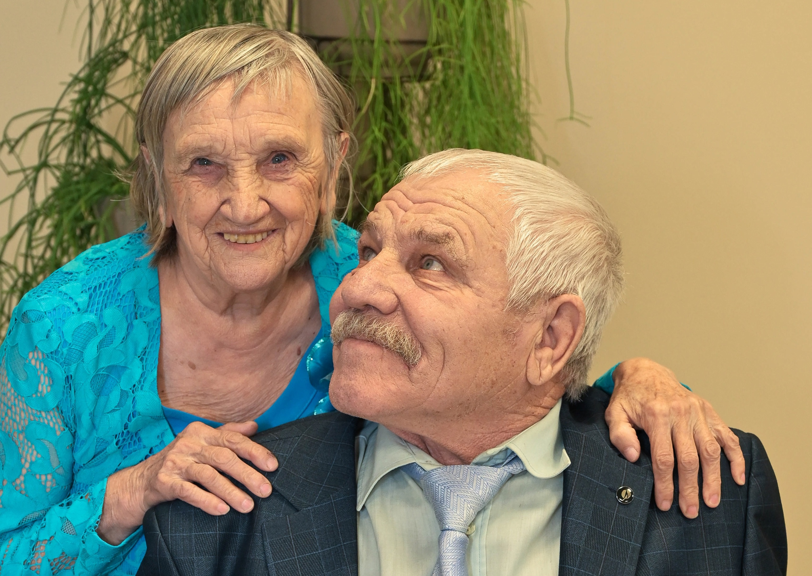
Результаты:
Люди старшего возраста стали больше находиться в социуме, активнее участвовать в творческих мероприятиях регионального уровня.
Благодаря пропаганде здорового образа жизни некоторые жители начали заниматься скандинавской ходьбой и ходить в тренажерный зал.
Благодаря занятиям в «Музыкальной гостиной» у пожилых людей из-за активизации мозговой деятельности наблюдается положительная динамика в виде улучшения памяти.
Психологический комфорт и домашняя атмосфера нашего учреждения, способствовала знакомству и вступлению в законный брак двух активных пенсионеров.
Благодаря посещению священнослужителя у пожилых подопечных появилась духовная поддержка, которая способствует укреплению духа.

Slide 10
Заключение
Основываясь на нашем многолетнем опыте работы с получателями социальных услуг из старого корпуса, мы можем сказать, что более 80% жителей, участвующих в культурных мероприятиях, становятся социально-активными, общительными и более позитивными. Реабилитационную работу мы ведем уже много лет, и люди, поступившие в наш интернат, чувствуют себя как дома.

Slide 11
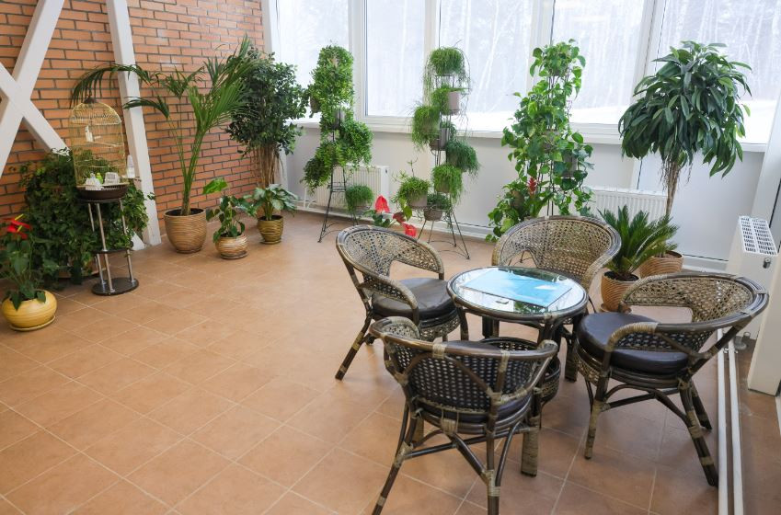
Спасибо за внимание!
КГБУ СО "Дом-интернат для граждан пожилого возраста и инвалидов "Ботанический"

